Slide 1
Урок з географії на тему: «Правила відліку географічної широти і довготи. Географічні координати свого населеного пункту.
Практична робота 2. Визначення географічних координат за географічною картою»
Вчитель географії :
Стойка Роман Йосипович

Slide 2

Мета уроку
Продовжити формувати систему знань учнів про географічну карту, географічні координати точок місцевості;
Сформувати первинні вміння учнів визначати географічні координати точок;
Виховувати практичний інтерес до роботи з картами, поважне ставлення до праці картографів
Обладнання: підручник, фізична карта, карта півкуль в атласі, атлас Кіровоградської області, фізична карта України, контурні карти.
Тип уроку: формування і застосування знань

Slide 3
Актуалізація опорних знань
Відгадати загадки
Що за сестри, що не обнімаються, плечем одна одної не торкаються? (паралелі)
Що за брати соколики вибігли з колиски, Розбіглися по світу без пилу, без бризків,
Щоб зійтися знов до купи у «колисці-люлі»,
Де лежать сніги глибокі і льоди поснулі?
(меридіани)

Slide 4
РОЗГАДАТИ АНАГРАМИ
НДМИРЕІИА
ЛАПЕРЛАІ

Slide 5
Розповідь про піратів
Сьогодні на урок до нас попала одна із записок, написана піратом, ім’я якого не збереглося.
«Далекі мої друзі. Я попав у дуже складну ситуацію. Сам-самісінький перебував я на острові 10 років. Помираю з думкою, що мій скарб буде знайдено. Закопую його в північній частині острова, під пальмою. Приблизні координати острова 8° пд. ш., 15°зх.д.»

Slide 6
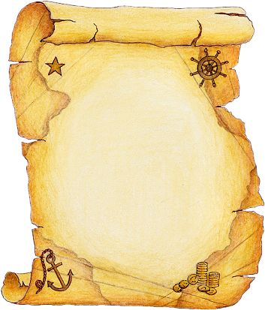
8° пд. ш., 15°зх.д.

Slide 7
Бліц-опитування
1.Умовні лінії,що з'єднюють полюси.(меридіани)
2.Який напрям мають паралелі.(захід-схід)
3.Умовні точки,через які проходить земна вісь.(Полюси)
4.Який шлях коротший-по 30° пн.ш, чи по 30°пд.ш.?(Шлях одинаковий).
5.Який напрям мають меридіани?(Північ-південь).
6.Назвіть основні сторони горизонту.
7.Яка довжина екватора в кілометрах.(40 000)
8.Чи існує глобус України?(ні).
9.Назвіть материки,які мають тільки південну широту.
10.Щотаке географічні координати.(Широта і довгота точки).
11.Чому дорівнює довжина 1 градуса меридіана в кілометрах?(111км)

Slide 8
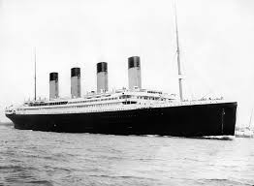
Мотивація пізнавальної діяльності
Як користуватися градусною сіткою Землі?
У квітні 1912 року у свій перший та останній рейс відправився велетенський корабель «Титанік». Усім відома трагічна його доля. Він наштовхнувся на айсберг, який утворив велику пробоїну у корпусі корабля, розколовся і затонув. Загинуло 1500 людей. З радіорубки «Титаніка» були направлені сигнали «SOS» (рятуйте наші душі) і вказані координати 41°43´ пн. ш. і 49°56´ зх. д. З запізненням таки прийшла допомога, було врятовано 712 людей. Декілька цифр та декілька букв – являються рятувальниками та банком найважливішої інформації.
Відкриємо таємницю цих чарівних цифр і букв. Для цього необхідно розібратися в поняттях «географічні координати», «географічна широта» і «географічна довгота».

Slide 9
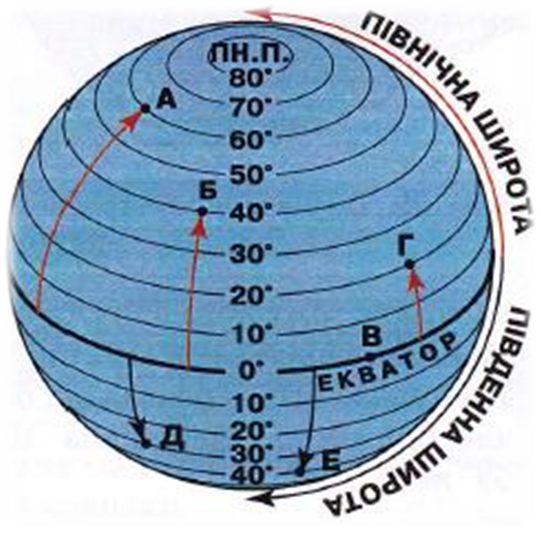
Вивчення нового матеріалу.
Відстань у градусах від будь-якої точки земної поверхні до екватора називають
географічною широтою.
Робота з індивідуальними
картками

Slide 10
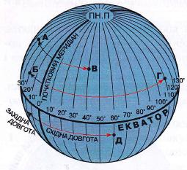
Географічна довгота
Географічна довгота – це відстань у градусах від якої-небудь точки земної поверхні до нульового меридіана.
Робота з індивідуальними
картками

Slide 11
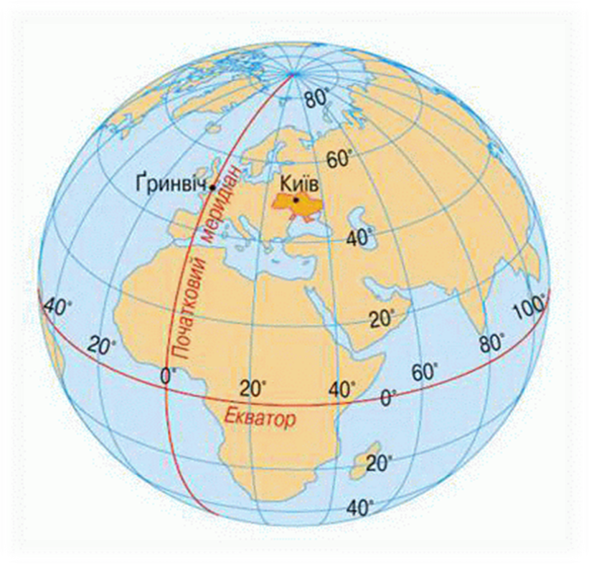
Градусна сітка
Градусна сітка - сітка на глобусі чи карті, що утворена паралелями та меридіанами.

Slide 12
Скласти слово з перших букв географічних об’єктів, що мають координати:
56° пн. ш., 38° сх. д.
63° пн. ш., 130° сх. д.
36° пн. ш., 52° сх. д.
6° пн. ш., 62° зх. д.

Slide 13
Скласти слово з перших букв географічних об’єктів, що мають координати:
56° пн. ш., 38° сх. д. (Москва);
63° пн. ш., 130° сх. д. (Якутськ);
36° пн. ш., 52° сх. д. (Тегеран);
6° пн. ш., 62° зх. д. (Анхель).

Slide 14
Закріплення знань
Виконання практичної роботи 2 «Визначення географічних координат за географічною картою.»

Slide 15
Домашнє завдання
1. Опрацювати текст параграфа
2. Робота з атласом
3. Скласти кросворд з вивченої теми
4. Підготуватися до тематичного оцінювання

